Slide 1
(第27讲) PHP模板引擎Smarty入门使用
学习目标
1、Smarty介绍及应用的优缺点
2、Smarty的配置
3、Smarty的应用：变量，循环…
演讲老师：张恩民
支持网站：www.php100.com
PHP100视频教程

Slide 2
(第27讲) PHP模板引擎Smarty入门使用
1、Smarty介绍及应用的优缺点
什么是smarty?
Smarty是一个使用PHP写出来的PHP模板引擎，目的是要使用PHP程序同美工分离,使的程序员改变程序的逻辑内容时不会影响到美工的页面设计，美工重新修改页面时不会影响到程序的程序逻辑，这在多人合作的项目中显的尤为重要。（也易于程序的多样式开发）
Smarty优点
1. 速度快：相对其他模板引擎。
2. 编译型：采用smarty编写的程序在运行时要编译成一个非模板技术的PHP文件
3 缓存技术：它可以将用户最终看到的HTML文件缓存成一个静态的HTML页
4. 插件技术：smarty可以自定义插件。
不适合使用smarty的地方
1. 需要实时更新的内容。例如像股票显示，它需要经常对数据进行更新
2. 小项目。小项目因为项目简单而美工与程序员兼于一人的项目
PHP100视频教程
PHP100视频教程

Slide 3
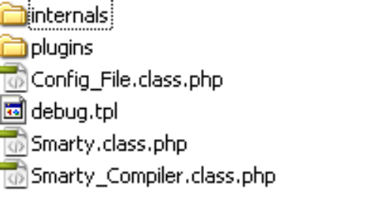
(第27讲) PHP模板引擎Smarty入门使用
2、Smarty的配置
Smarty_inc.php
include_once("Smarty/Smarty.class.php"); //包含smarty类文件
$smarty = new Smarty(); //建立smarty实例对象$smarty
$smarty->config_dir="Smarty/Config_File.class.php"; // 目录变量
$smarty->caching=false; //是否使用缓存，项目在调试期间，不建议启用缓存
$smarty->template_dir = "./templates"; //设置模板目录
$smarty->compile_dir = "./templates_c"; //设置编译目录
$smarty->cache_dir = "./smarty_cache"; //缓存文件夹
//----------------------------------------------------
//左右边界符，默认为{}，但实际应用当中容易与JavaScript相冲突
//----------------------------------------------------
$smarty->left_delimiter = "{";
$smarty->right_delimiter = "}";
PHP100视频教程
PHP100视频教程

Slide 4
(第27讲) PHP模板引擎Smarty入门使用
3、Smarty的应用：变量，循环…
$smarty->assign("模板变量", "值(数组/变量)");
$smarty->display("模板名称");
$smarty->assign("name", "PHP100中文站"); //进行模板变量替换
$smarty->display("index.htm"); // 该文件就是模板文件，应该在模板目录下
<html>
<title>{$name}</title>
……
index.php
引入我们配置的Smarty_inc.php
index.htm
PHP100视频教程
PHP100视频教程

Slide 5
(第27讲) PHP模板引擎Smarty入门使用
3、Smarty的应用：变量，循环…
$smarty->assign("模板变量", "数组");
数组是最常用的方式，可以帮助我们循环列表，和快速访问打理数据，
如果要循环数组我们可以使用Smarty内置的方法section
{section name=s loop=$stu}
{$stu[s].name}
{sectionelse}
无内容
{/section}
PHP100视频教程
PHP100视频教程

Slide 6
(第27讲) PHP模板引擎Smarty入门使用
感谢收看本次教程！
还有什么疑问可以到 www.php100.com
也可以以发送邮件到 master@php100.com
本次演讲老师：张恩民
PHP100视频教程
PHP100视频教程

